Slide 1
Применение последующего оперативного внутреннего автоматизированного контроля (ПОВАК) и
Стандарта организации внутреннего контроля в части самоконтроля и контроля по уровню подчиненности на примере
Управления Федерального казначейства по Оренбургской области
Руководитель Управления Федерального казначейства по Оренбургской области
Л.Б. Арцыбашева

Slide 2
СТРАТЕГИЧЕСКАЯ КАРТА КАЗНАЧЕЙСТВА РОССИИ НА 2016- 2020 ГОДЫ
Цель
№ 8
Задача
№ 11
Обеспечить надежность функционирования Казначейства России и устойчивость казначейской системы
Эффект
Формирование комплексной системы государственного менеджмента в Федеральном казначействе
ПОВАК
Совершенствование системы управления в Федеральном казначействе, в том числе развитие механизмов казначейского контроля, внутреннего аудита Федерального казначейства и управления внутренними (операционными) казначейскими рисками
Последующий оперативный внутренний автоматизированный контроль

Slide 3
Направления выполнения процессов и операций ПОВАК
Организация и осуществление учета поступлений в бюджетную систему Российской Федерации и их распределение между бюджетами бюджетной системы Российской Федерации (21 показатель)
Организация и осуществление электронных расчетов в системе банковских расчетов между УФК и учреждениями Банка России и кредитными организациями (5 показателей)
Кассовое исполнение федерального бюджета (48 показателей)
Кассовое исполнение бюджета субъекта Российской Федерации (местного бюджета) (29 показателей)
Ведение бюджетного учета, составления и представления отчетности по операциям кассового исполнения федерального бюджета, кассового обслуживания исполнения бюджетов бюджетной системы Российской Федерации, бюджета Союзного государства, бюджетных учреждений, автономных учреждений и иных организаций (1 показатель)
Кассовое обслуживание исполнения бюджетов государственных внебюджетных фондов Российской Федерации (15 показателей)
Отчет по показателям отдела технологического обеспечения (6 показателей)
3

Slide 4
Анализ результатов ПОВАК в Управлении в разрезе направлений деятельности за 2017 год
4

Slide 5
Анализ результатов ПОВАК в Управлении в разрезе показателей за 2017 год
5

Slide 6
Анализ нарушений по техническим причинам
за 2017 год и январь – май 2018 года
Причины:
- не отражаются данные в сформированных документах;
- не отражаются внебанковские операции;
- сбой канала связи «МЕГАФОН»;
- не изменяется конечный статус документов;
- документы не проходят контроль;
- ошибка простановки проводок.
При формировании показателя 7.1 «Своевременность обработки заявок и платежных поручений клиентов» возникает ошибка: при переводе пакета документов на статус 888, документы внутри пакета не меняют статус
Обращение Управления в "JIRA"
№ SF-836597 от 04.10.2017
Ответ от 15.11.2017
Обращение требует анализа
По состоянию на 01.07.2018 проблема
не решена
6

Slide 7
Анализ нарушений выявленных ПОВАК за период январь – май 2017 года по сравнению с аналогичным периодом 2018 года (Человеческий фактор)
7

Slide 8
Меры реагирования принятые по результатам анализа осуществления ПОВАК в 2017 году
149 случаев
Снижение оценки результативности деятельности федеральным государственным гражданским служащим
Проведение экономической учебы с целью усиления внутреннего контроля в отделах
Снижение показателей результативности деятельности отделов
Внесение операций (действий) в реестр внутренних рисков
Внесение предметов внутреннего контроля в карту внутреннего контроля
Меры реагирования
Детальная проработка выявленных нарушений и причин их возникновения, с целью их предупреждения в дальнейшем
74 случая
8

Slide 9
Синхронизация внутреннего контроля и внутренних (операционных) рисков в ППО «LanDocs»
Внутренний контроль
Внутренние (операционные) казначейские риски
ППО «LanDocs»
9

Slide 10
Предложения по доработке организации и осуществления внутреннего контроля в ППО «LanDocs»
Рассмотреть возможность выбора из справочника «Перечня операций, действий» одной операции для нескольких структурных подразделений ТОФК
Рассмотреть возможность выбора из справочника одновременно всех должностных лиц (группы лиц), ответственных за выполнение соответствующей операции (действия)
Добавить в регистрационной карточке поле «Утвердил Карту внутреннего контроля»
Добавить функцию сохранения сформированного файла «Карта внутреннего контроля.rtf» с учетом сортировки по графе «Предмет внутреннего контроля» в регистрационной карточке
10

Slide 11
Предложения по доработке возможностей ППО «LanDocs»
Добавление журнала «Реестр внутренних рисков»
Создание отчета «Отчёт о результатах управления внутренними рисками»
Возможность выделения наиболее рискоёмких операций
Рискоемкость предмета
Отчёт о результатах управления внутренними рисками
Реестр внутренних рисков
11

Slide 12
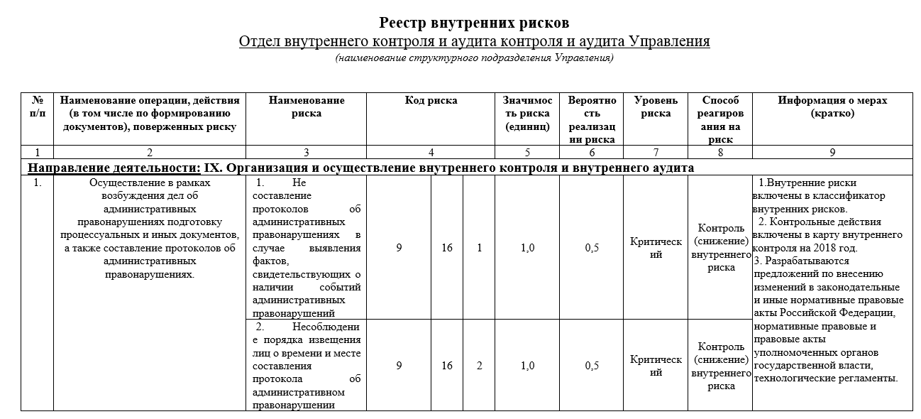
Структура автоматизации наполнения Реестров внутренних рисков
Карта внутреннего контроля
ППО «LanDocs»
Возможность внесения
Справочная информация
ППО «LanDocs»
12

Slide 13
Результаты автоматизации процессов организации и осуществления управления внутренними (операционными) казначейскими рисками
Организация и осуществление управления внутренними (операционными) казначейскими рисками в ППО «LanDocs»
Исключение человеческого
фактора
Сокращение трудозатрат
Автоматизация формирования реестров внутренних рисков
Автоактуализация Классификатора внутренних (операционных) казначейских рисков
Автоматизация формирования Отчета о результатах управления внутренними рисками
Повышение качества мониторинга внутренних (операционных) казначейских рисков
13

Slide 14
Спасибо за внимание!

